Slide 1

Формирование УУД на уроках математики
НОВОЙ ШКОЛЕ – НОВОЕ КАЧЕСТВО
@втор
Notes:
Формирование УУД на уроках математики
НОВОЙ ШКОЛЕ – НОВОЕ КАЧЕСТВО

Slide 2
Актуальность
Неграмотный будущего – это не тот, кто не умеет читать. Им станет тот, кто не умеет учиться.
О.Тоффлер, американский социолог и футуролог.
Целью образования становится общекультурное, личностное и познавательное развитие учащихся, обеспечивающее такую компетенцию, как умение учиться.
Notes:
Современное информационное общество запрашивает человека обучаемого, способного самостоятельно учиться и многократно переучиваться в течение постоянно удлиняющейся жизни, готового к самостоятельным действиям и принятию решений. Для жизни и деятельности человека важно не наличие у него накоплений впрок, запаса всего усвоенного, а проявление и возможность использовать то, что есть, то есть не структурные, а функциональные, деятельностные качества. Вот почему в настоящее время проблема самостоятельного успешного усвоения учащимися новых знаний, включая умение учиться, приоритетна. Именно поэтому «планируемые результаты» Стандартов второго поколения (ФГОС) определяют не только предметные, но и метапредметные (умственные действия учащихся, направленные на анализ и управление своей познавательной деятельностью), а также личностные результаты. Таким образом, разработка концепции развития универсальных учебных действий в системе российского образования отвечает новым социальным запросам и целью образования становится общекультурное, личностное и познавательное развитие учащихся, обеспечивающее такую компетенцию, как умение учиться.

Slide 3
Ценностные ориентиры
Математика является одним из основных предметов общеобразовательной школы: она обеспечивает изучение других дисциплин. Развитие логического мышления учащихся при обучении математике способствует усвоению предметов гуманитарного цикла. Практические умения и навыки математического характера необходимы для трудовой и профессиональной подготовки школьников.
Notes:
В каждом обществе явно или неявно присутствуют представления об идеальном типе личности, отражающие набор ценностных нормативных характеристик, которые даются человеку обществом в определённую историческую эпоху. Эти характеристики идеального типа личности находят своё выражение в ценностных ориентирах образования как ведущего института социализации личности.
Математика же является одним из основных предметов общеобразовательной школы: она обеспечивает изучение других дисциплин. Развитие логического мышления учащихся при обучении математике способствует усвоению предметов гуманитарного цикла. Практические умения и навыки математического характера необходимы для трудовой и профессиональной подготовки школьников.

Slide 4
Психологический фон
Существуют определённые различия формирования УУД в начальной, основной и старшей школе. Наблюдаются значительные изменения в наполнении УУД, возрастает уровень сложности действий, меняются результаты ранжирования УУД по степени сложности их формирования. Всё это обусловлено объективными и субъективными причинами.
Notes:
Существуют определённые различия формирования УУД в начальной, основной и старшей школе. Наблюдаются значительные изменения в наполнении УУД, возрастает уровень сложности действий, меняются результаты ранжирования УУД по степени сложности их формирования. Всё это обусловлено объективными и субъективными причинами.
Прежде всего изменения связаны с возрастными особенностями школьников. У старших подростков возникают потребности в самопознании, самооценке, самоопределении, психологической и эмоциональной независимости, достижении определённого социального статуса.

Slide 5
Учимся вместе
Одним из самых важных и непременных условий формирования УУД на всех ступенях образования является обеспечение преемственности в освоении учащимися универсальных учебных действий.
ВУЗ
Старшая школа
Основная школа
Начальная школа
Детский сад
Notes:
Одним из самых важных и непременных условий формирования УУД на всех ступенях образования является обеспечение преемственности в освоении учащимися универсальных учебных действий.
Так, например, к числу основных задач образования в начальной школе относятся: формирование предметных и универсальных способов действий, обеспечивающих возможность продолжения образования в основной школе; воспитание умения учиться – способности к самоорганизации с целью решения учебных задач; индивидуальный прогресс в основных сферах личностного развития – эмоциональной, познавательной, регулятивной. Все они реализуются в процессе обучения всем предметам. Однако каждый из них имеет свою специфику. Предметные знания и умения, приобретённые при изучении математики в начальной школе, первоначальное овладение математическим языком являются опорой для изучения смежных дисциплин, фундаментом обучения.

Slide 6

Универсальные
учебные действия
Личностные УУД
Регулятивные УУД
Познавательные УУД
Коммуникативные УУД
Notes:
Универсальные учебные действия (УУД) – это действия, обеспечивающие овладение ключевыми компетенциями, составляющими основу умения учиться. Для дальнейшего успешного обучения у учащихся должны быть сформированы четыре основных вида УУД.

Slide 7

Личностные УУД – система ценностных ориентаций школьника, отражающих личностные смыслы, мотивы, отношения к различным сферам окружающего мира. Личностные УУД выражаются формулами «Я и природа», «Я и другие люди», «Я и общество», «Я и познание», «Я и Я», что позволит выполнять разные социальные роли («гражданин, «школьник», «собеседник», «пешеход» и др.
Notes:
Личностные УУД – это самоопределение (мотивация учения), смыслообразование («что значит для меня учение?»), нравственно-эстетическое оценивание (личностно-моральный выбор).

Slide 8
Регулятивные УУД – отражают способность обучающегося строить учебно-познавательную деятельность, учитывая все её компоненты (цель, мотив, прогноз, средства, контроль, оценка).
Notes:
Регулятивные УУД – Целаеполагание (постановка учебной задачи на основе соотнесения того, что уже известно и усвоено учащимся, и того, что ещё неизвестно); планирование (определение последовательности промежуточных целей с учётом конечного результата; составление плана и последовательности действий); прогнозирование (предвосхищение результата уровня усвоения, его временных характеристик); контроль (в форме сличения способа действия и его результата с заданным эталоном с целью обнаружения отклонений и отличий от эталона; коррекция (внесение необходимых дополнений и корректив в план и способ действия в случае расхождения эталона, реального действия и его продукта); оценка (выделение и осознание того, что уже усвоено и что ещё подлежит усвоению, осознание качества и уровня усвоения; волевая саморегуляция (способность к мобилизации сил и энергии, способность к волевому усилию, к преодолению препятствий).

Slide 9
Познавательные УУД – это система способов познания окружающего мира, построение самостоятельного процесса поиска, исследования и совокупность операций по обработке, систематизации, обобщению и использованию полученной информации.
Notes:
Среди познавательных УУД можно выделить общеучебные (формирование познавательной цели, поиск и выделение информации, построение устных и письменных высказыаний, выбор эффективных способов решения); логические (установление причинно-следственных связей, формирование понятий, анализ и синтез, сравнение, сериация и классификация); знаково-символьные и действия постановки и решения проблем.
Следует помнить, что при формировании познавательных УУД необходимо обращать внимание на установление связей между вводимыми учителем понятиями и прошлым опытом детей. В этом случае ученику легче увидеть, воспринять и осмыслить учебный материал.

Slide 10
Коммуникативные УУД – способность обучающегося осуществлять коммуникативную деятельность, использование правил общения в конкретных учебных и внеурочных ситуациях; самостоятельная организация речевой деятельности в устной и письменной форме.
Notes:
Коммуникативные УУД – это, прежде всего, планирование (определение цели, функций участников, способов взаимодействия); постановка вопросов, разрешение конфликтов, управление поведением партнёра, умение точно выражать свои мысли.

Slide 11
Виды заданий
Умение решать задачи – такое же практическое искусство, как умение плавать и бегать. Ему можно научиться путём подражания и упражнения.
Д.Пойя
Личностные УУД
Регулятивные УУД
Познавательные УУД
Коммуникативные УУД
Notes:
Умение решать задачи – такое же практическое искусство, как умение плавать и бегать. Ему можно научиться путём подражания и упражнения.
Д.Пойя
Рассмотрим виды заданий, которые формируют те или иные универсальные учебные действия.

Slide 12

Виды заданий
Участие в проектах;
Подведение итогов урока;
Творческие задания;
Мысленное воспроизведение ситуации;
Самооценка события, происшествия;
Дневники достижений.
Notes:
Участие в проектах;
Подведение итогов урока;
Творческие задания;
Мысленное воспроизведение ситуации;
Самооценка события, происшествия;
Дневники достижений.

Slide 13

Виды заданий
«Преднамеренные ошибки»;
Поиск информации в предложенных источниках;
Взаимоконтроль;
Диспут;
Заучивание наизусть в классе;
«Ищу ошибки»;
Контрольный опрос по определённой проблеме.
Notes:
«Преднамеренные ошибки»;
Поиск информации в предложенных источниках;
Взаимоконтроль;
Диспут;
Заучивание наизусть в классе;
«Ищу ошибки»;
Контрольный опрос по определённой проблеме.

Slide 14

Виды заданий
«Найди отличия»;
«Поиск лишнего»;
«Лабиринты»;
«Цепочки»;
Хитроумные решения;
Составление схем-опор;
Работа с разного вида таблицами;
Составление и распознавание диаграмм;
Работа с текстом.
Notes:
«Найди отличия»;
«Поиск лишнего»;
«Лабиринты»;
«Цепочки»;
Хитроумные решения;
Составление схем-опор;
Работа с разного вида таблицами;
Составление и распознавание диаграмм;
Работа с текстом.

Slide 15

Виды заданий
Составь задание партнёру;
Отзыв на работу товарища;
Групповая работа по составлению кроссворда, ребуса;
«Отгадай о ком говорим»;
Диалоговое слушание (формулировка вопросов для обратной связи»;
«Подготовь рассказ…», «опиши устно…», «объясни…».
Notes:
Составь задание партнёру;
Отзыв на работу товарища;
Групповая работа по составлению кроссворда, ребуса;
«Отгадай о ком говорим»;
Диалоговое слушание (формулировка вопросов для обратной связи»;
«Подготовь рассказ…», «опиши устно…», «объясни…».

Slide 16
Виды заданий
Notes:
Следующие задания взяты из сборников «МАТЕМАТИКА 5» и «МАТЕМАТИКА 6» авторов Беленковой Е.Ю. и Лебединцевой Е.А. /Задания для обучения и развития/.
Патриотическое воспитание, отношение к социальным ценностям: формирование интереса к культуре и истории родной страны, а также уважение к ценностям культур других народов. (Личностные УУД).
Формирование вычислительных навыков; мотивация учения, развитие интереса к математике, положительное отношение к процессу познания; принцип удивления, формирование личностных качеств: аккуратность при выполнении работы, бережливость. (Личностные УУД).
Контроль в форме способа действия и его результата с заданным эталоном с целью обнаружения отклонений от эталона и внесение необходимых корректив. (Регулятивные УУД).
Формирование целевых установок учебной деятельности, выстраивание последовательности необходимых операций (алгоритм действия).
Применение методов информационного поиска, в том числе с помощью дополнительных источников литературы, кодирование и декодирование.
Решение данной задачи является пропедевтикой к изучению предмета геометрии. Они формируют у учащихся понятие плоской фигуры, а также умение строить эти фигуры и использовать их свойства при решении задач.

Slide 17

Виды заданий
Интерактивные упражнения:
Пары взаимно обратных чисел
http://learningapps.org/watch?v=pq3kk3dic
Четырехугольники http://learningapps.org/watch?v=pireooona
Стереометрия http://learningapps.org/watch?v=pti6wfdij
Степенная функция
http://learningapps.org/watch?v=pgw6dy2c5
http://reshyzadachy.blogspot.ru/
Notes:
В настоящее время активно развивается дистанционное обучение. Интерес к нему усиливается. Существует масса причин, по которым человек не может обучаться в образовательных учреждениях. Это может быть и плохое состояние здоровья, и значительная удаленность от образовательных центров, занятость и т.д. К сожалению, даже дети в силу тех или иных обстоятельств иногда не посещают все школьные занятия. Чтобы избежать негативного развития событий, не допустить появления «долгов» по учебе, отставания, можно использовать такой метод, как дистанционное обучение в школе. При этом можно серьезно улучшить положение дел в учебе и ребенка, который регулярно ходит в школу.
Для дополнительного обучения я использую свой блог http://reshyzadachy.blogspot.ru, в котором помещаю справочные материалы, таблицы, задания для подготовки к контрольным, интерактивные упражнения и многое другое. Для подготовки к экзаменам использую «Сервер проверки знаний».

Slide 18

Ценность современного образования
В широком смысле слова «универсальные учебные действия» означают саморазвитие и самосовершенствование путём СОЗНАТЕЛЬНОГО и АКТИВНОГО присвоения нового социального опыта, то есть УМЕНИЕ УЧИТЬСЯ.
Notes:
В век компьютеров и новых технологий, для достижения результатов, важно, в первую очередь, инициировать у детей собственные вопросы: «Чему мне нужно научиться?» и «Как мне этому научиться?».
И самое главное – заложенные в ФГОС второго поколения основы формирования универсальных учебных действий подчёркивают ценность современного образования – школа должна побуждать молодёжь принимать активную гражданскую позицию. А также школа должна «научить учиться», «научить жить», «научить жить вместе», «научить работать и зарабатывать» (из доклада ЮНЕСКО «В новое тысячелетие»).

Slide 19
Источники:
1. Асмолов А.Г. (ред.) Как проектировать универсальные учебные действия в начальной школе: от действия к мысли http://www.twirpx.com/file/335335/
2. Алгебра. 9 класс. Задания для обучения и развития учащихся. Лебединцева Е.А., Беленкова Е.Ю. http://www.alleng.ru/d/math/math1400.htm
3. Алгебра. 7 класс. Задания для обучения и развития учащихся. Лебединцева Е.А., Беленкова Е.Ю. http://www.alleng.ru/d/math/math1398.htm
4. Виват, математика! 5 класс. Занимательные задания и упражнения. Кордина Н.Е. http://www.alleng.ru/d/math/math1323.htm
5. Фридман Л.М. Учитесь учиться математике http://www.twirpx.com/file/1288232/
6. интерактивные упражнения http://learningapps.org/create.php
Notes:
Источники:
1. Асмолов А.Г. (ред.) Как проектировать универсальные учебные действия в начальной школе: от действия к мысли http://www.twirpx.com/file/335335/
2. Алгебра. 9 класс. Задания для обучения и развития учащихся. Лебединцева Е.А., Беленкова Е.Ю. http://www.alleng.ru/d/math/math1400.htm
3. Алгебра. 7 класс. Задания для обучения и развития учащихся. Лебединцева Е.А., Беленкова Е.Ю. http://www.alleng.ru/d/math/math1398.htm
4. Виват, математика! 5 класс. Занимательные задания и упражнения. Кордина Н.Е. http://www.alleng.ru/d/math/math1323.htm
5. Фридман Л.М. Учитесь учиться математике http://www.twirpx.com/file/1288232/
6. интерактивные упражнения http://learningapps.org/create.php

Slide 20
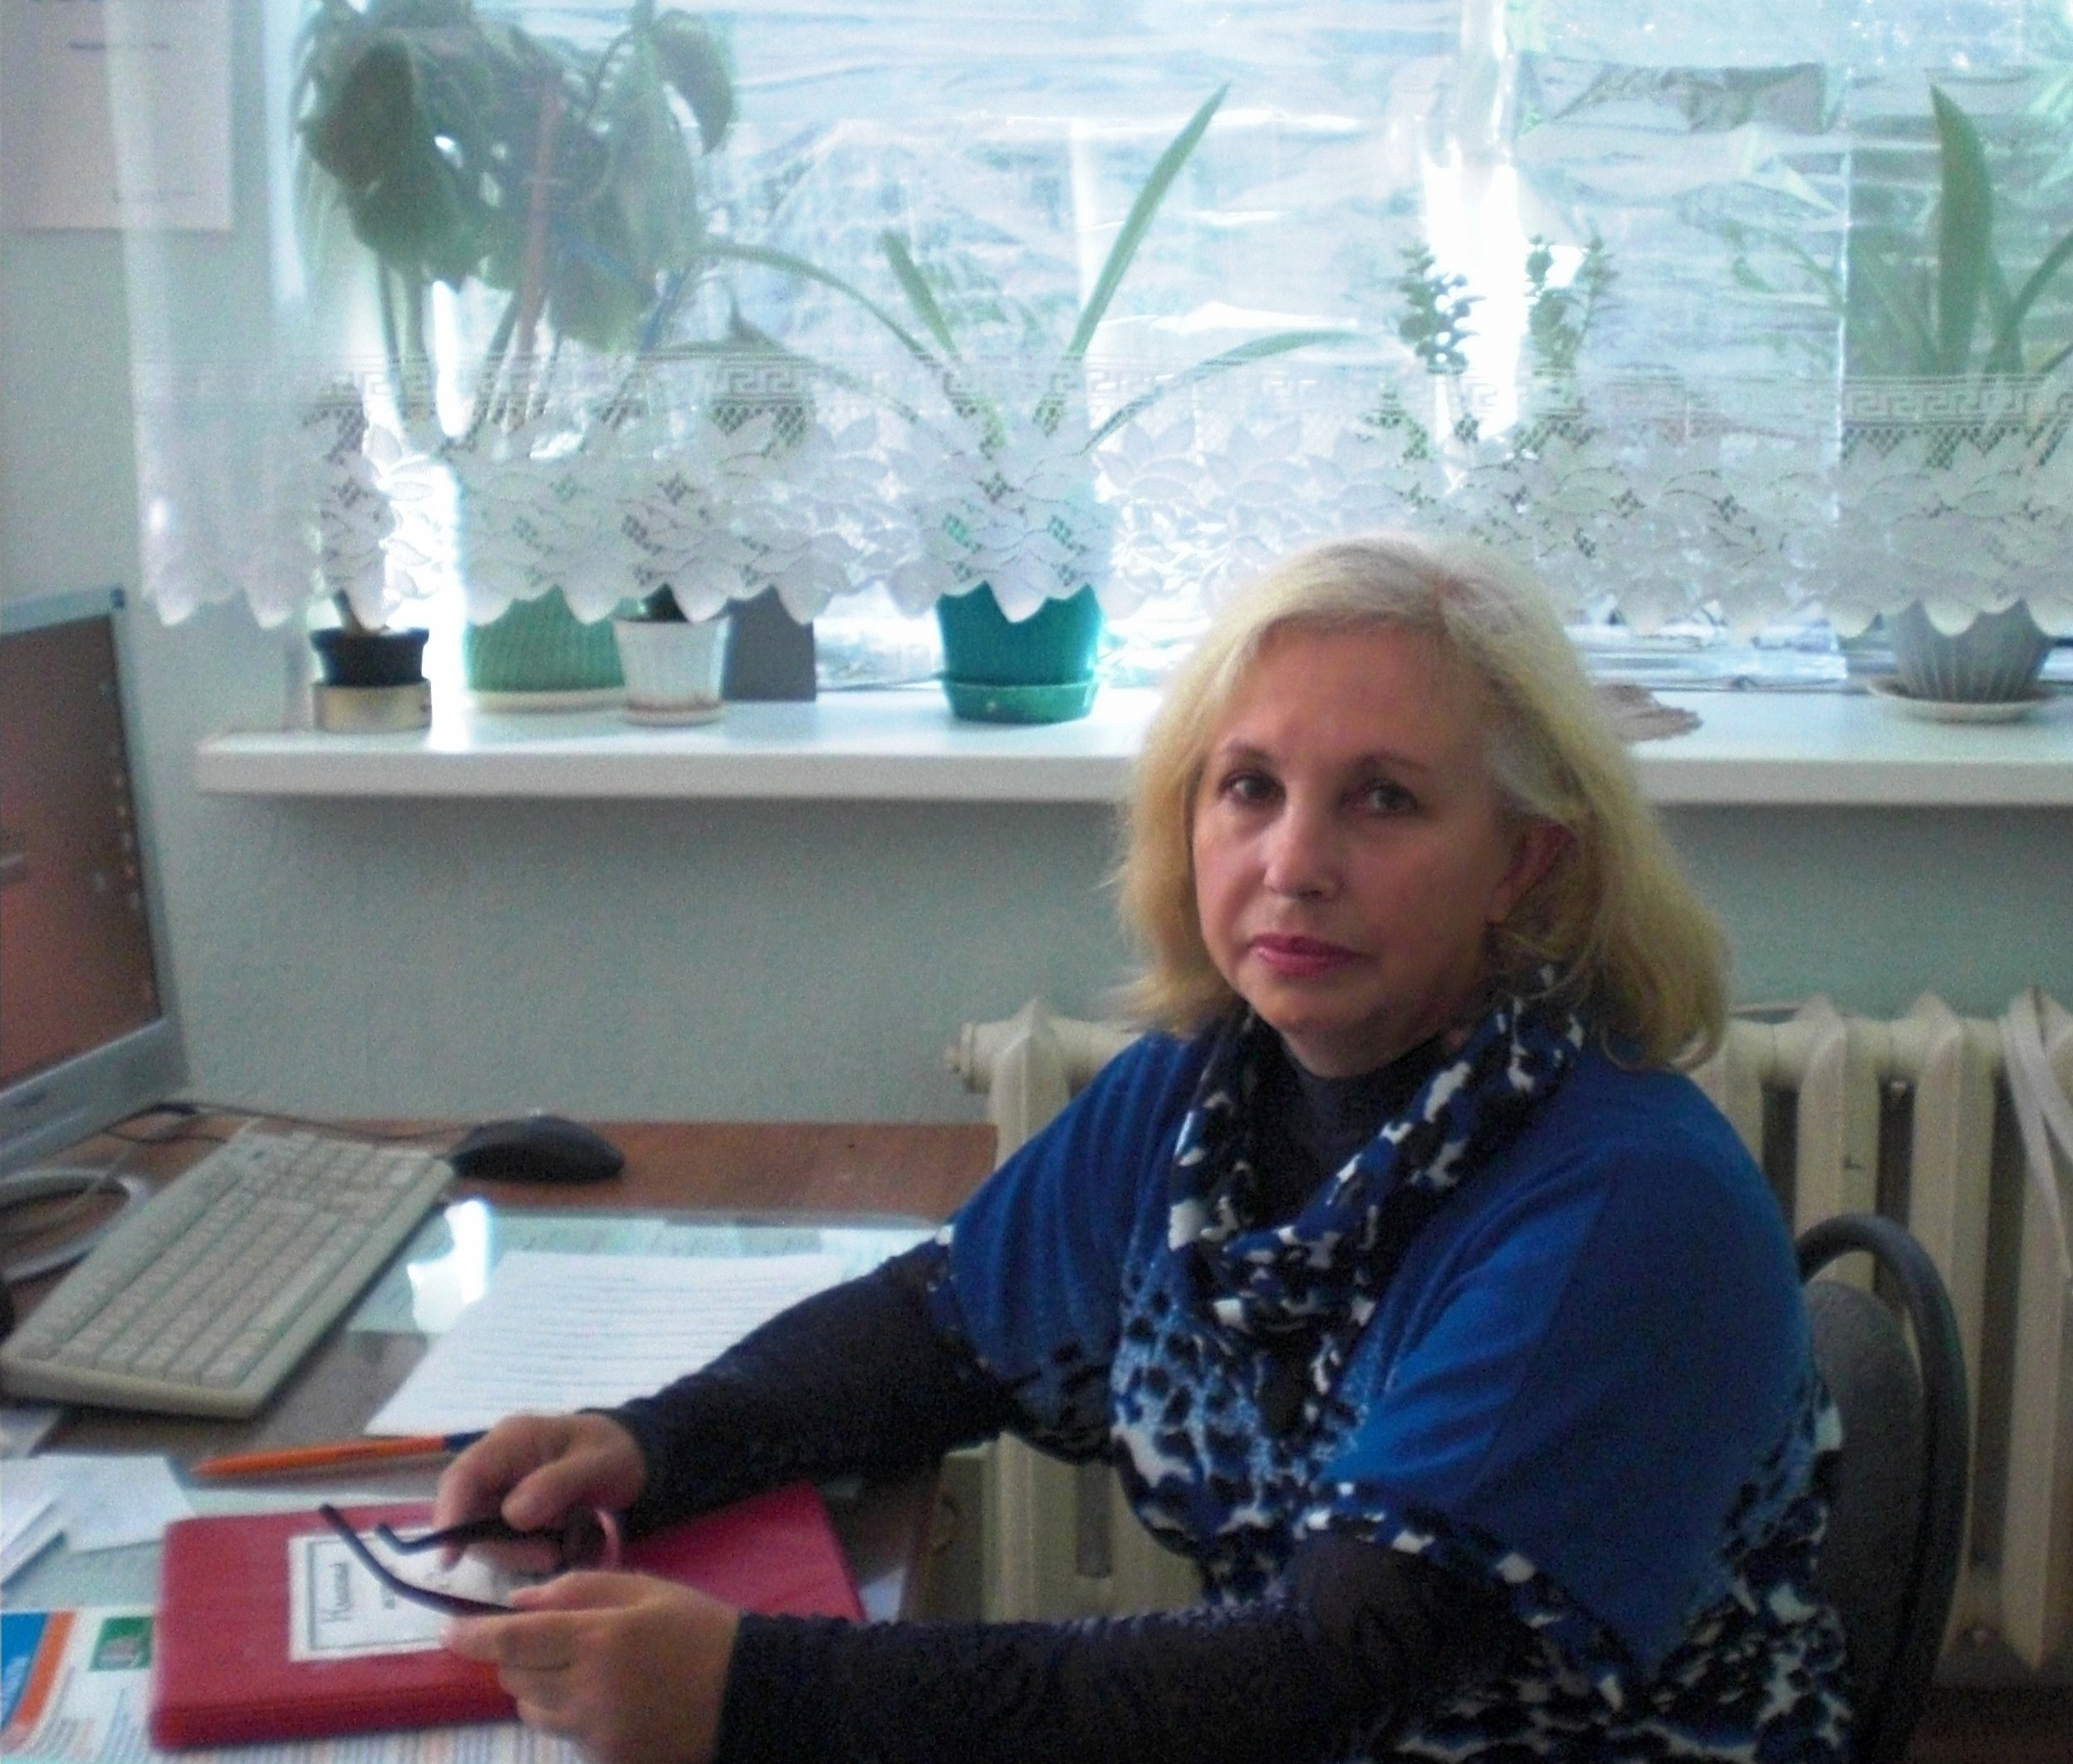
Яздан Людмила Геннадиевна – учитель математики МБОУ Пролетарской СОШ №5 Ростовской области
Notes:
Автор: Яздан Людмила Геннадиевна – учитель математики МБОУ Пролетарской СОШ №5 Ростовской области

Slide 21
Спасибо за внимание

